Slide 1
3D platform community
Présentation en cours de projet
Plateforme communautaire pour l’impression 3D
Valet Guillaume
Lefebvre Nicolas
Brochu Felicien
Togui Ilyass
Kamoun Nadia

Slide 2

Rappel de l’idée du projet
Réalisation d’une plateforme communautaire pour la vente en ligne d’impressions 3D
Acteurs principaux (profils):
Créateurs
Personne extérieure
Imprimeur
Fonctionnalités principales :
Partage de modèles
Téléchargement de modèles
Achat d’un produit

Slide 3
Acteurs
Les acteurs :
Personne extérieur
Membre de la communauté
Designer
Imprimeur
Modérateur
Industriel
Administrateur
Identification des Personas
Scénario
Personne extérieur
Membre de la communauté
Industriel
Acteurs principaux
Designer
Imprimeur
Modérateur
administrateur

Slide 4
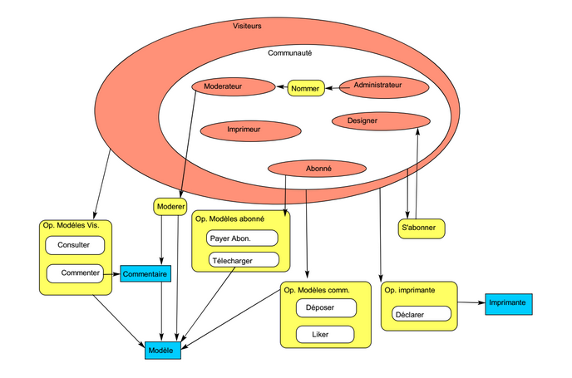
Modélisation des scénarios
Fonctions de base

Slide 5
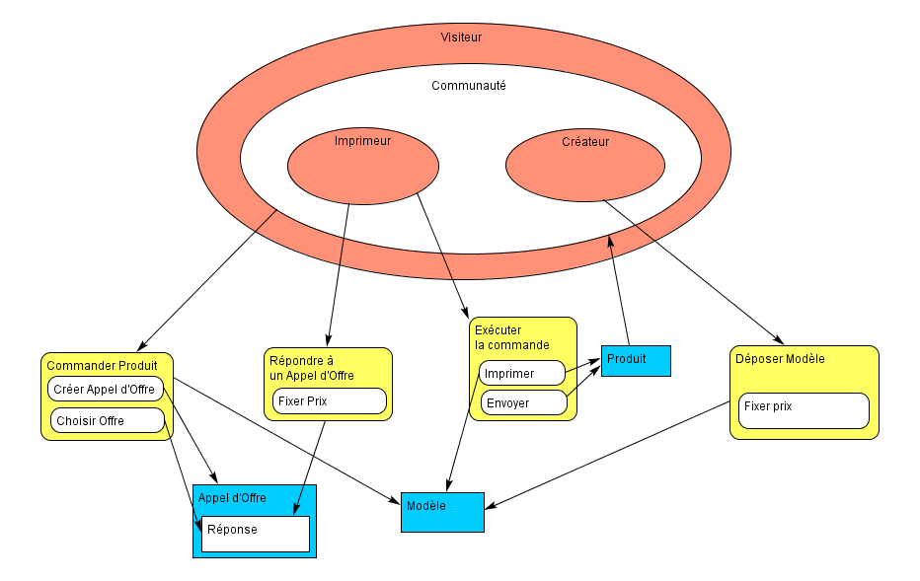
Achat de produit

Slide 6
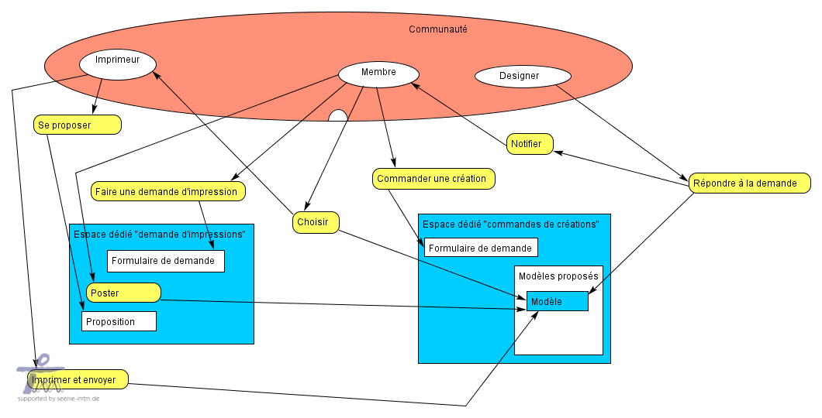
Commande de produit

Slide 7
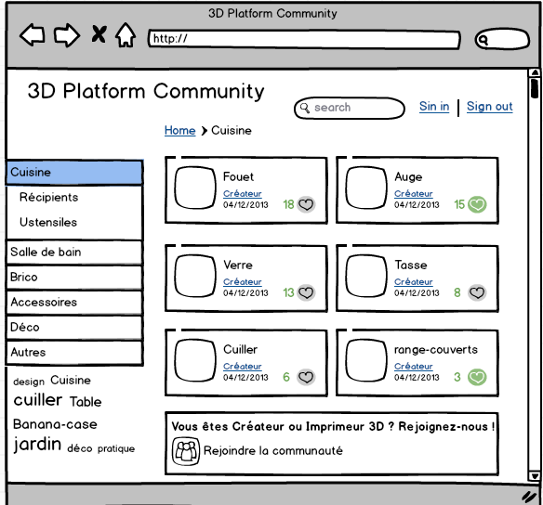
Page d’accueil avant connection

Slide 8
Démonstration d’un scénario
Visite d’un membre de la communauté
Dépot d’un modèle
Modération d’un modèle

Slide 9
Technologie prévue
Technologie de site web
HTML5
Géolocalisation
Visualisateur 3D
Base de données NoSQL

Slide 10
Ce qu’il reste à faire
Finalisation des écrans maquette
Approfondir la fonction de recherche de modèles
Compléter le rapport

